Slide 1
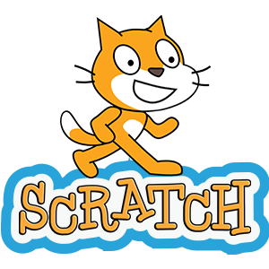
Programmieren mit Scratch
Falls...dann...

Slide 2

Falls… dann…
Wir nutzen ,,falls… dann…‘‘ Befehle um reaktiven Programmen zu bauen. Das Konzept kennen wir schon in dem Alltag
Falls es regnet dann…

Slide 3

Falls… dann…
Wir nutzen ,,falls… dann…‘‘ Befehle um reaktiven Programmen zu bauen. Das Konzept kennen wir schon in dem Alltag
Falls es regnet dann…

Slide 4
Falls… dann…
Wir nutzen ,,falls… dann…‘‘ Befehle um reaktiven Programmen zu bauen. Das Konzept kennen wir schon in dem Alltag
Falls es regnet dann…
… nehme ich meinen Regenschirm mit

Slide 5
Falls… dann…
Wir nutzen ,,falls… dann…‘‘ Befehle um reaktiven Programmen zu bauen. Das Konzept kennen wir schon in dem Alltag
Falls es regnet dann…
… nehme ich meinen Regenschirm mit
Was sind andere Beispiele von ,,falls… dann…‘‘ Situationen aus dem Alltag? Tauscht euch mit den Partner aus!

Slide 6
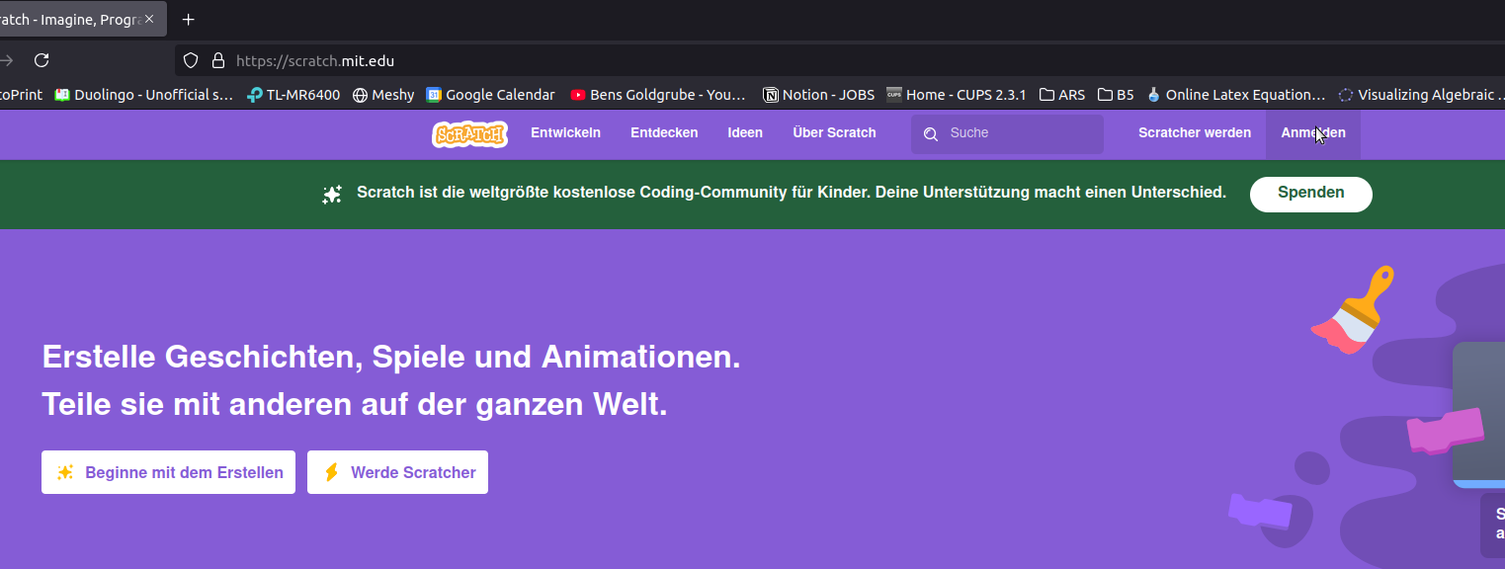
Anmelden beim Scratch
Geh auf scratch.mit.edu in dem Internet Browser

Slide 7
Programm Erstellen
Auf ,,meine Klasse‘‘ gehen
Klicken auf das Studio mit heutigen Datum
Programm anklicken
Remix button anklicken

Slide 8
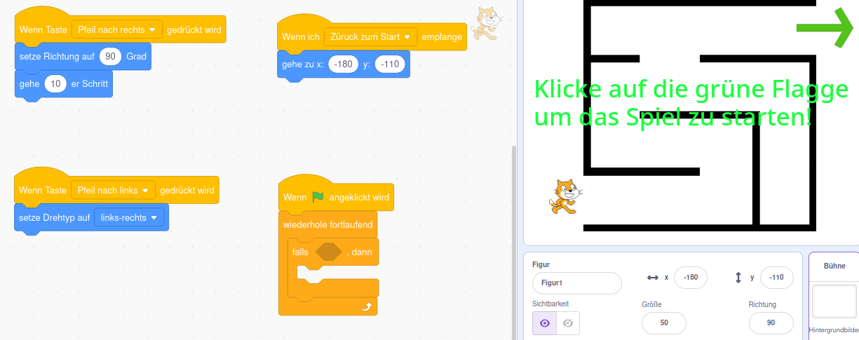
Spiel Programmieren
1) Programmiere die Katze sodass sie bewegt sich links und rechts mit den linken und rechten Pfeilen.
2) Mache die Katze hoch und runter gehen mit den oben unt unten Pfeilen
3) Wenn die Katze zum Ende kommt, mach einen kleinen Jubel

